Slide 1
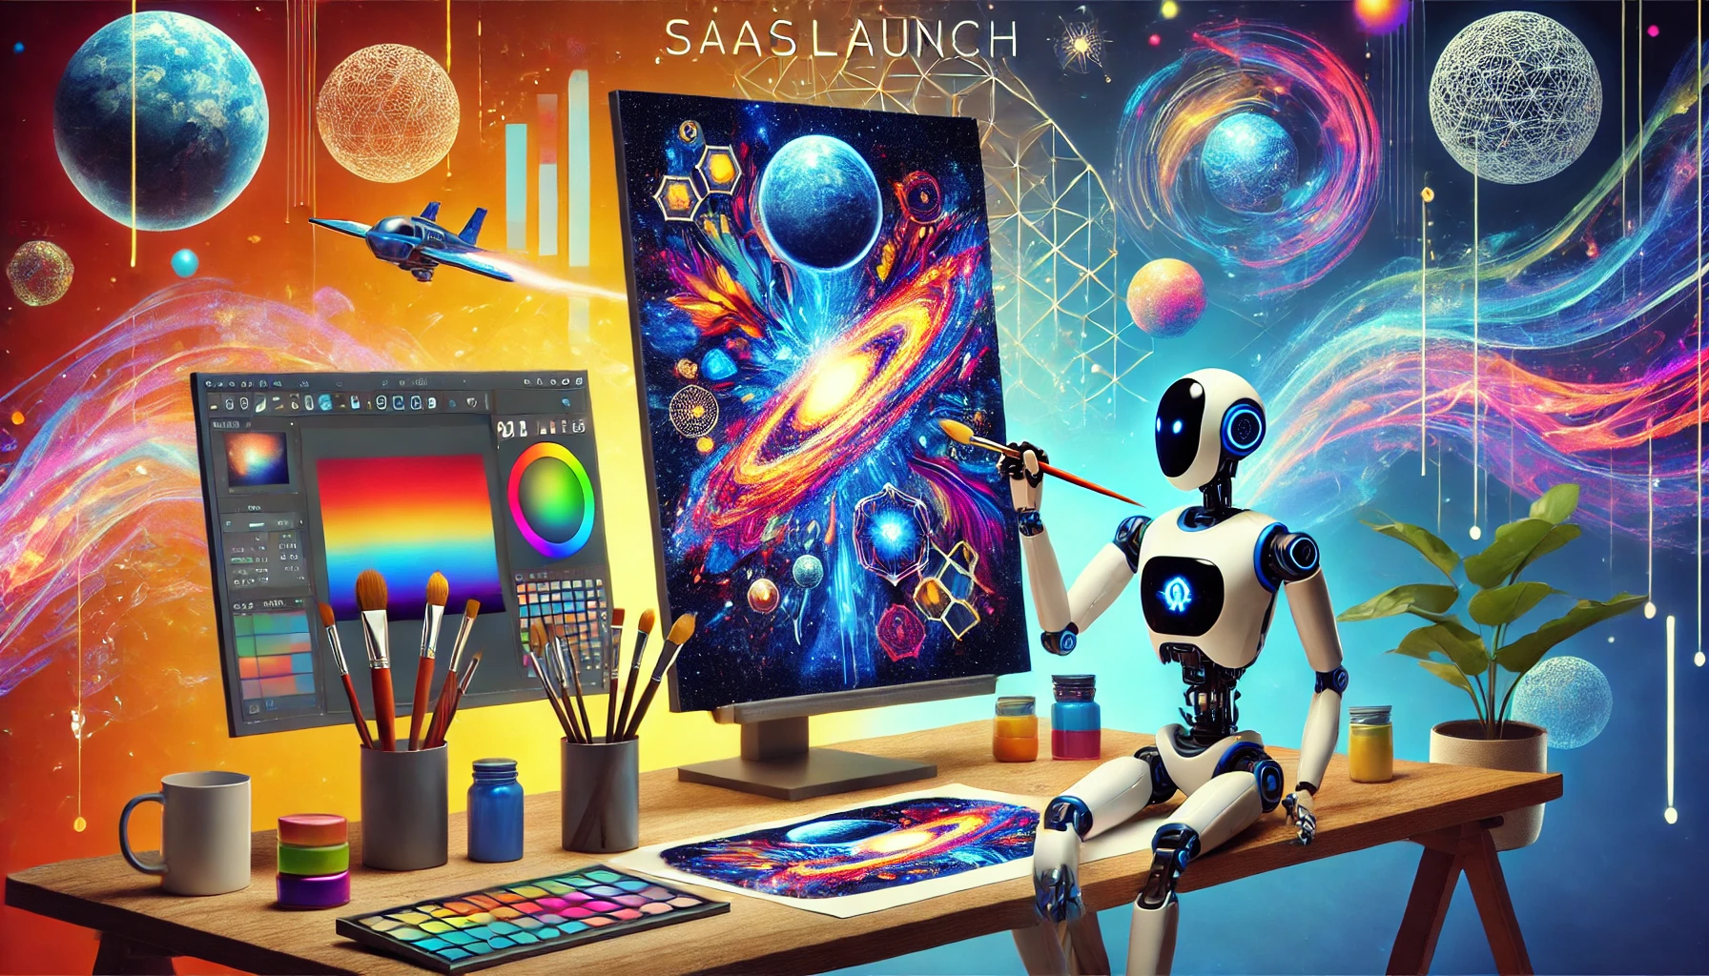
A kreatív MI
Promptográfia

Slide 2
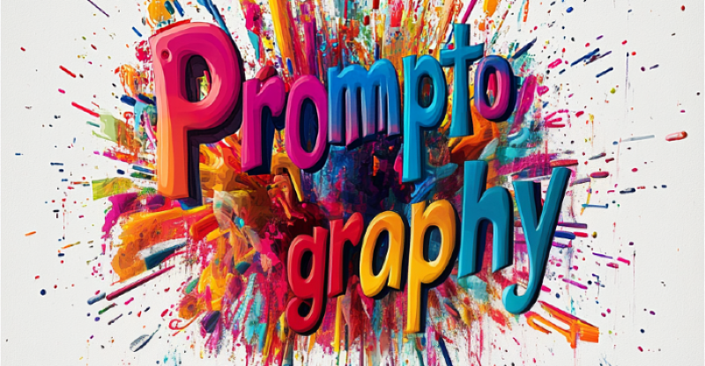
PROMPTOGRÁFIA
A promptográfia egy viszonylag friss művészeti és technológiai kifejezés, amely azokra a képi alkotásokra utal, amelyeket nem hagyományos fényképezőgéppel, hanem generatív mesterséges intelligencia segítségével, szöveges utasítások (promptok) alapján hoznak létre.

Slide 3
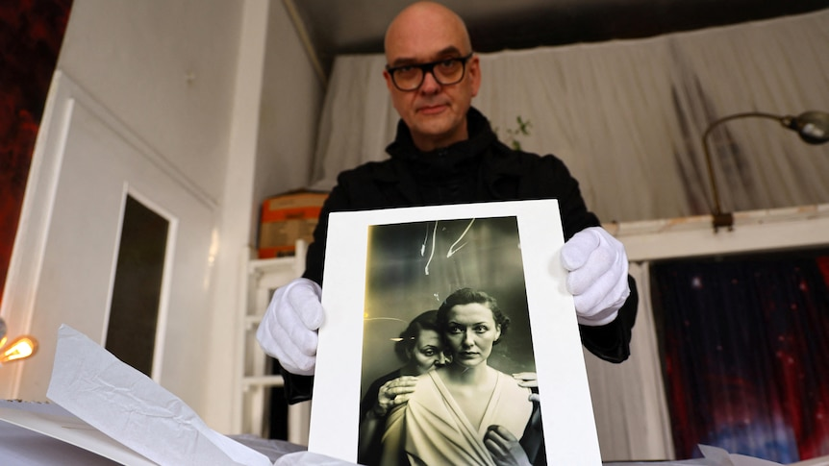

A PROMPTOGRÁFIA ELNEVEZÉSE
A kifejezés 2023-ban vált igazán ismertté, amikor Boris Eldagsen német művész megnyert egy rangos fotópályázatot (Sony World Photography Awards) egy AI-generálta képpel, majd a díjat visszautasította. Azzal érvelt, hogy a képe nem fotó, hanem promptográfia, és a szakmának el kell döntenie, hogyan kezeli ezeket a különálló kategóriákat.

Slide 4
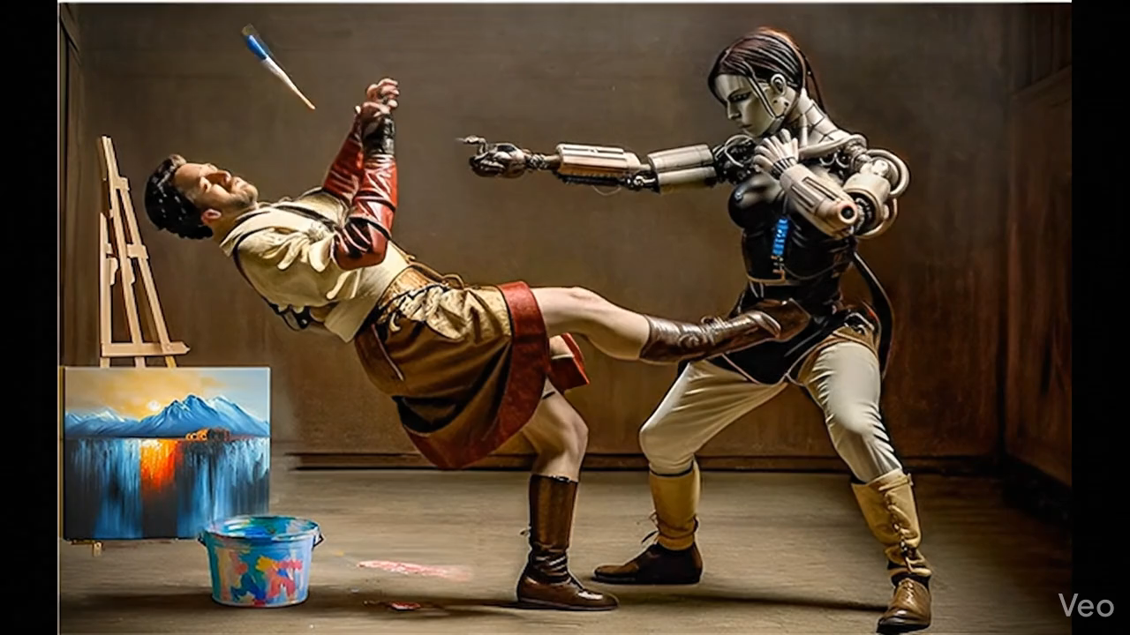
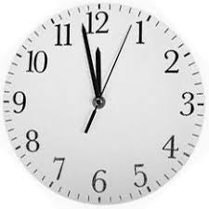
MI művészet Humán művészet
Készítési mód
Vászon, festék, ecset <-> szöveg
Időráfordítás
Az MI gyors
Nem mindig azt kapod, amit akarsz
Utómunkák (inpainting, outpainting)
Kontroll
festői szabadság <-> szöveg értelmezése
Stílus változatosság
Egyedi stílus <-> Változatosság
Etikai és jogi kérdések

Slide 5
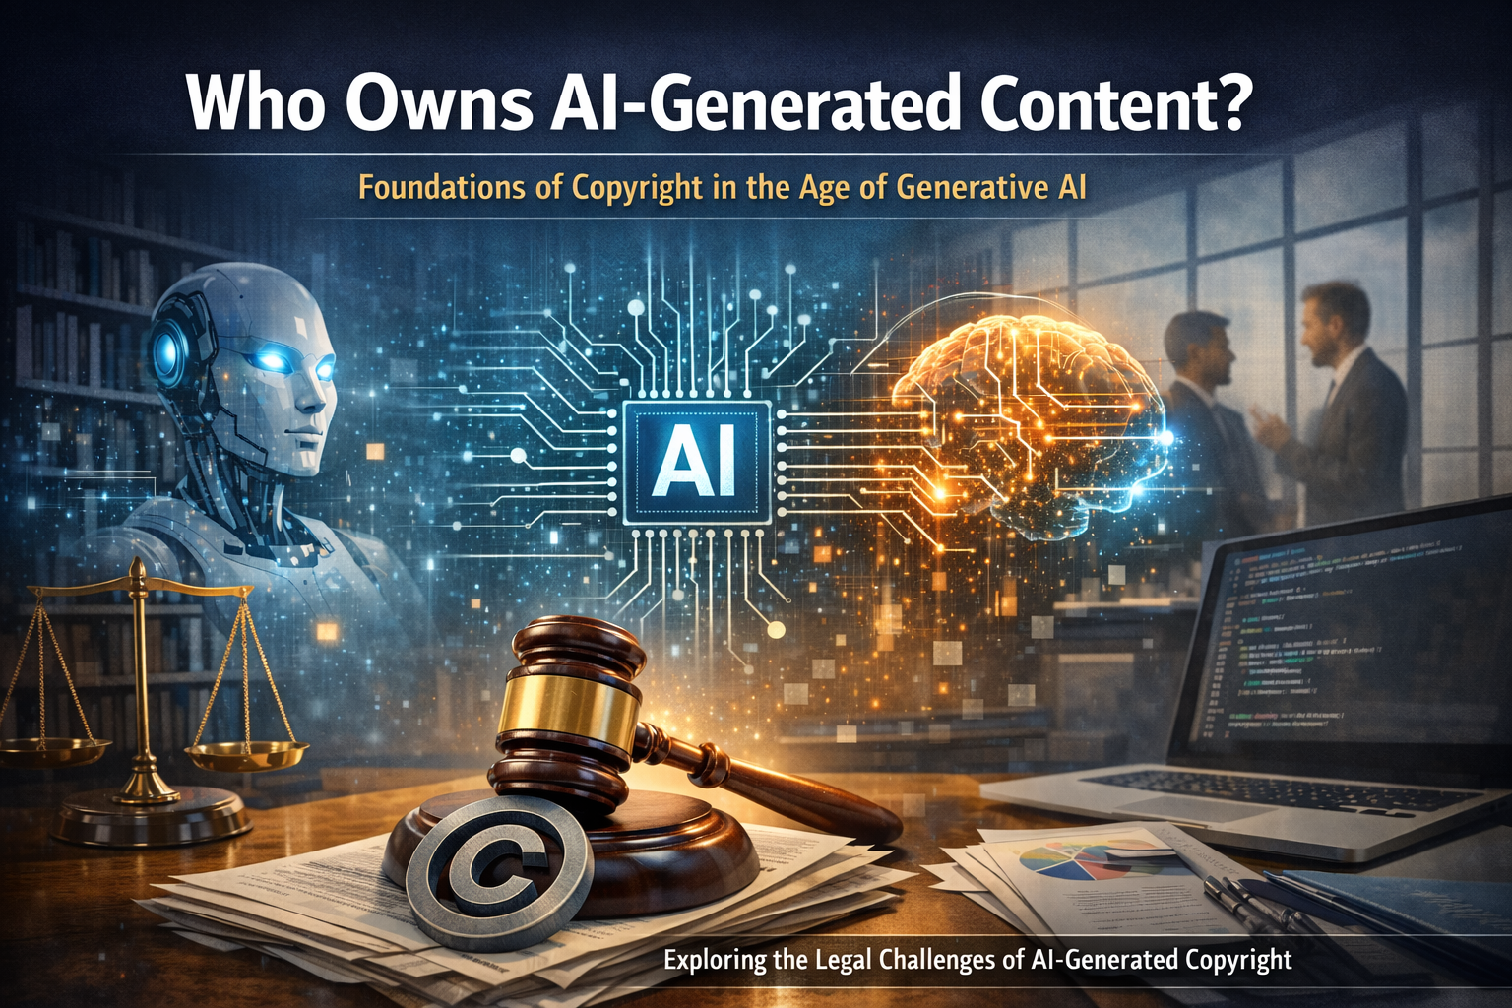
Szempont | Kié a kép? | Megjegyzés
Jogi értelemben | Gyakran senkié, így mindenkié (Public Domain) | Az emberi szerzőség hiánya miatt.
Gyakorlati értelemben | A tied | Te használhatod fel szabadon a céljaidra.
Etikai értelemben | Közös munka | Te vagy a rendező, az AI a kivitelező.

Slide 6
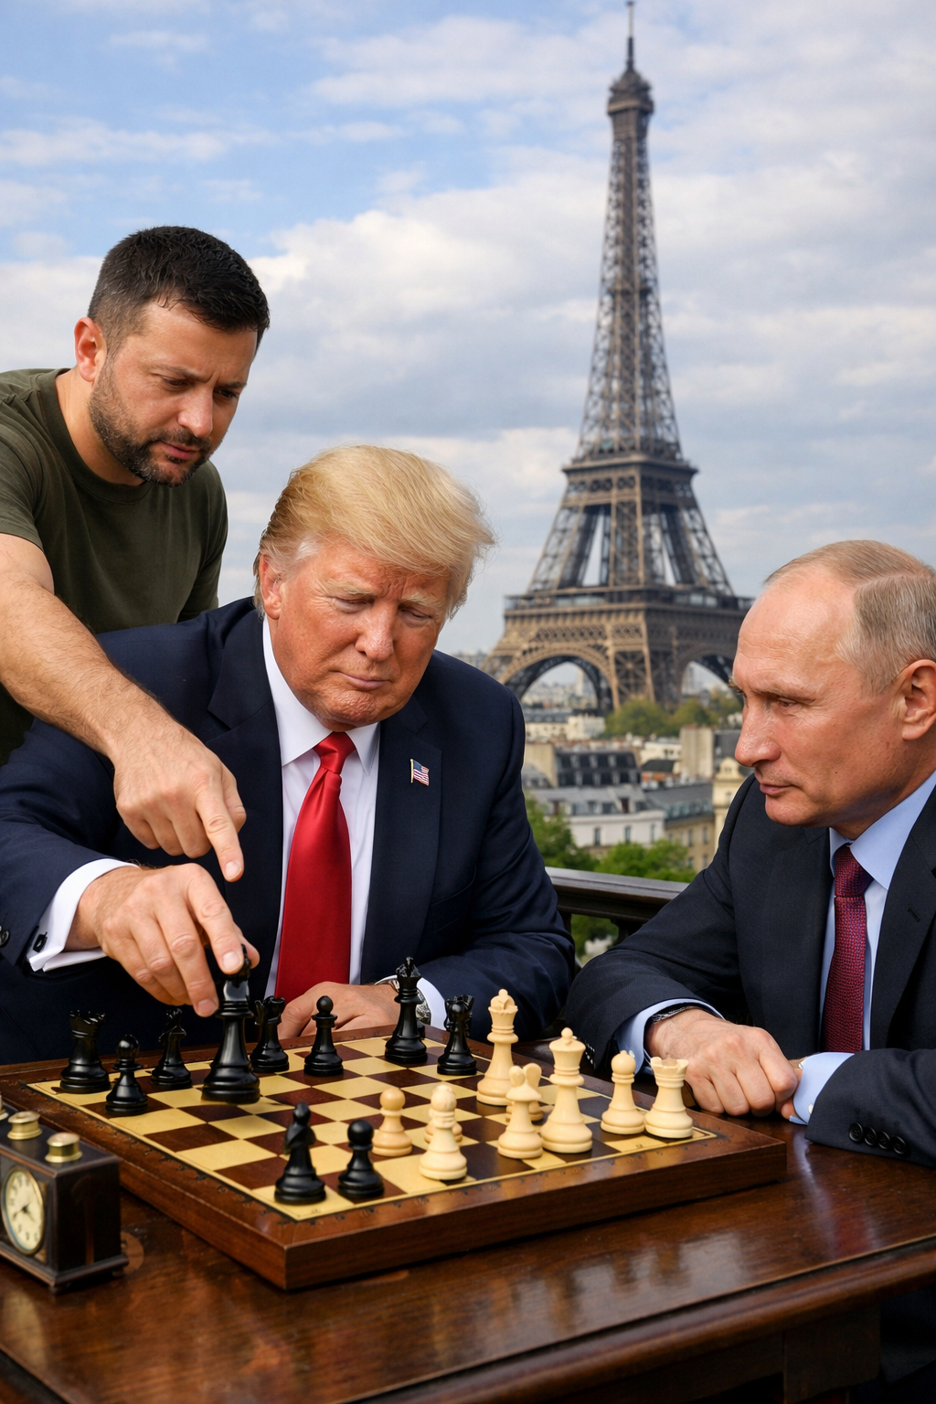
KÉPGENERÁLÁS
Prompt:
Generálj képet, amin Donald Trump és Putyin elnök sakkoznak Párizsban egy asztalnál ülve. A háttérben látszik az Eiffel torony. Donald Trump éppen lép a vezér bábuval. Az asztalnál mellettük áll Zelenszkij elnök és ujjal mutatja Trumpnak, hova lépjen.

Slide 7
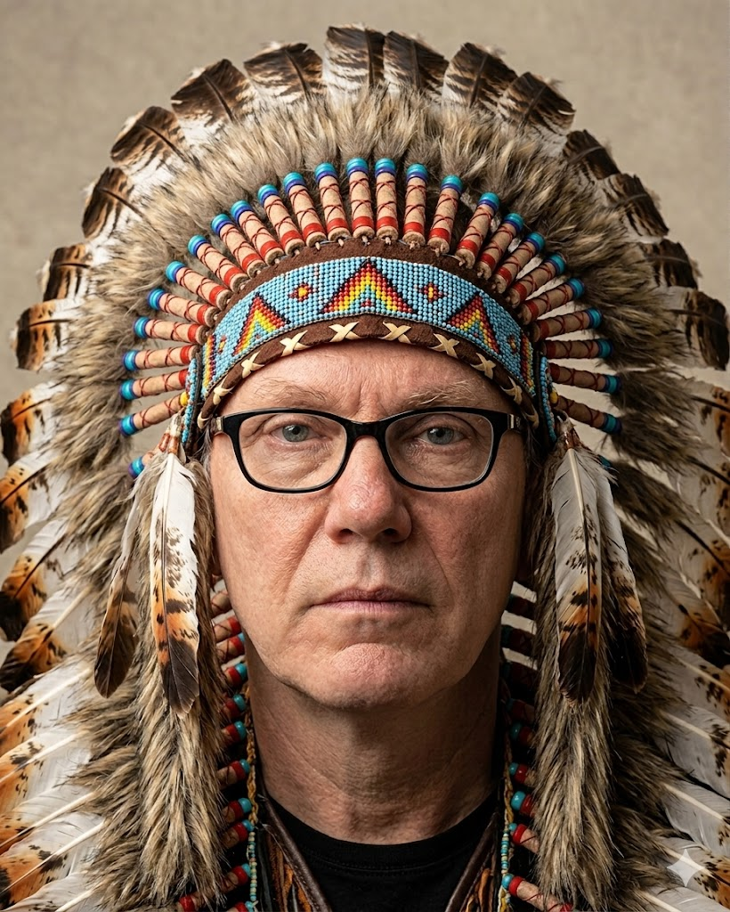
KÉPGENERÁLÁS
Prompt:
Generálj egy ma élő személyről, például egy digitális kultúrát tanító öreg tanárról egy indián törzsfőnökös képet!

Slide 8
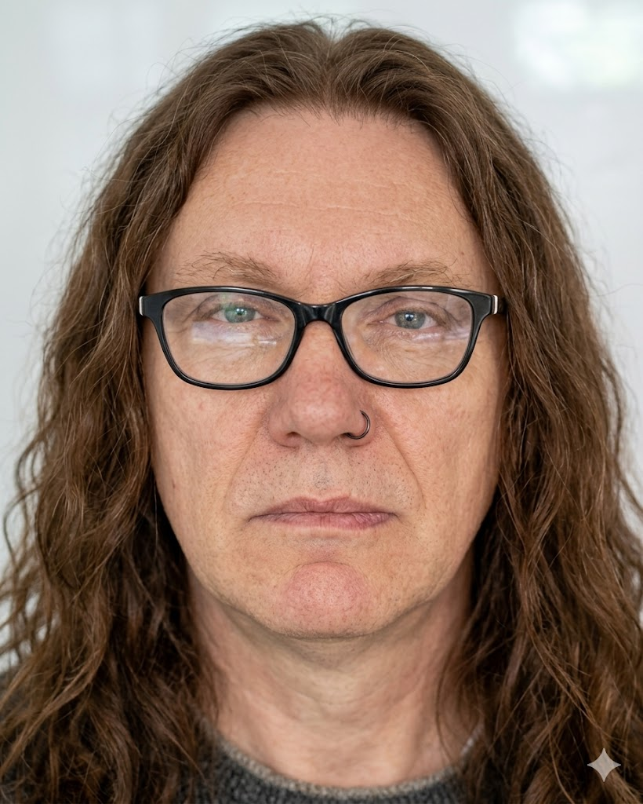
KÉPGENERÁLÁS
Prompt:
Generálj egy ma élő személyről, például egy digitális kultúrát tanító öreg tanárról hosszú, barna hajú képet orrpiercinggel!

Slide 9
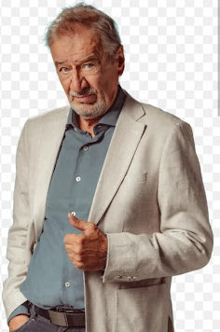
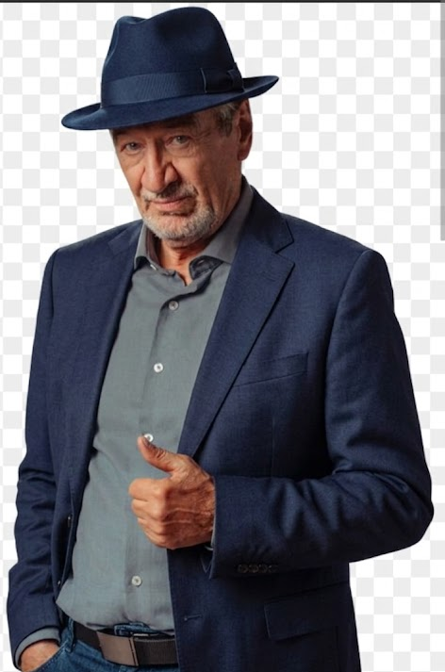
INPAINTING és OUTPAINTING
Ez egy png formátumú kép: A PNG (Portable Network Graphics) formátum támogatja az átlátszóságot (alfacsatorna), így a képek háttere láthatatlanná tehető, ami ideális logókhoz vagy webes grafikákhoz.
Prompt: A képen látható személy öltönyét színezd át sötétkékre és a személy fejére szerkessz elegáns kék kalapot

Slide 10
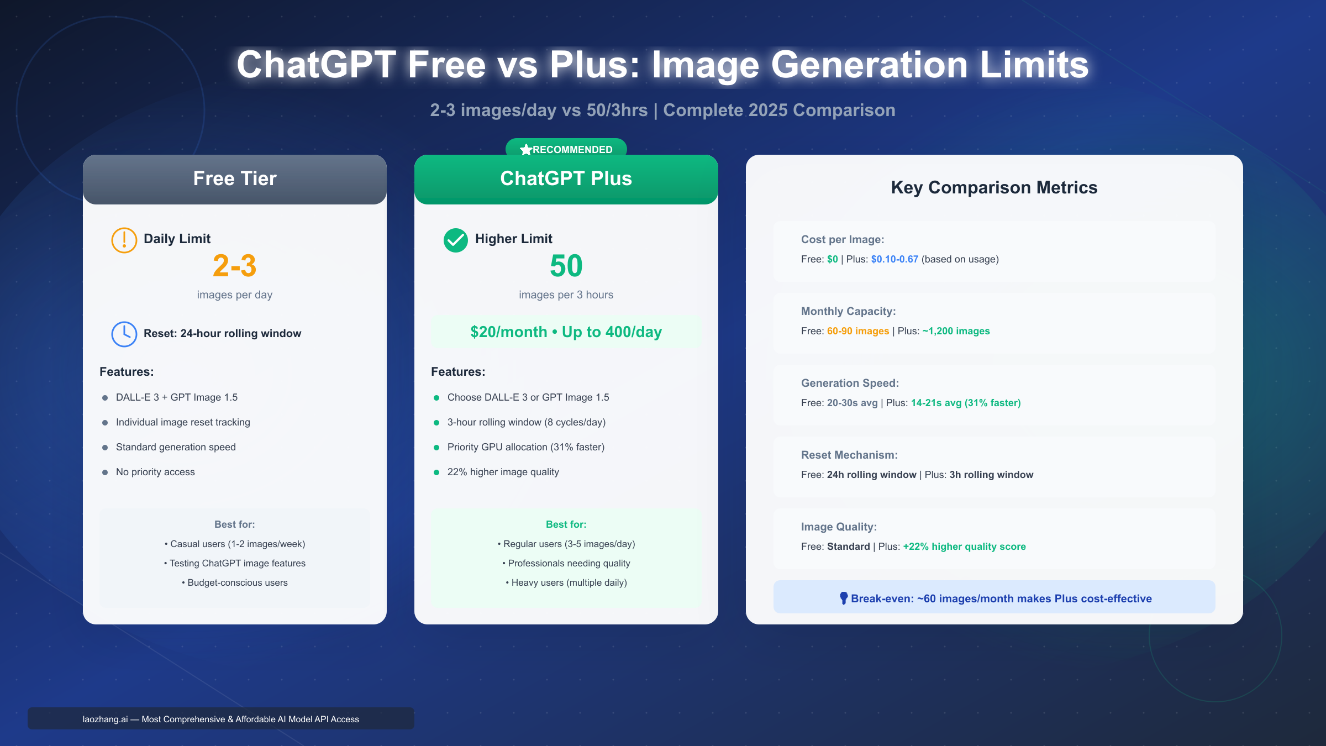
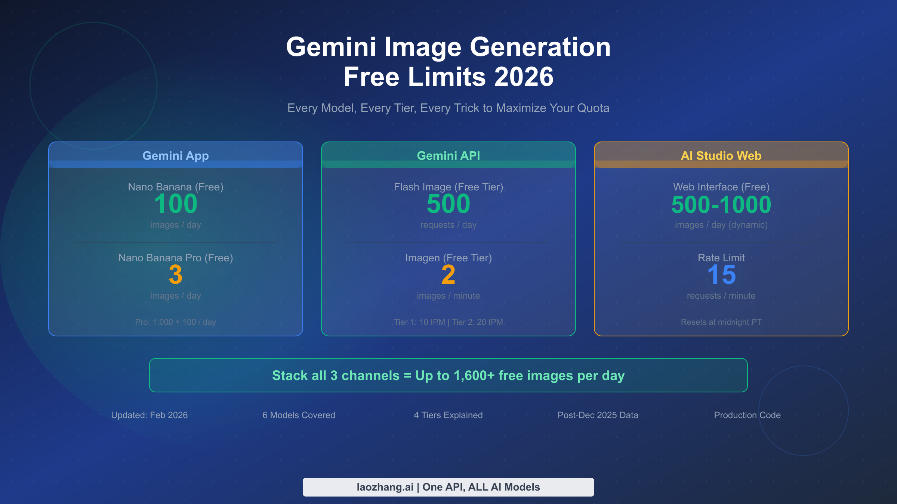
A KÉPGENERÁLÁS KORLÁTAI

Slide 11
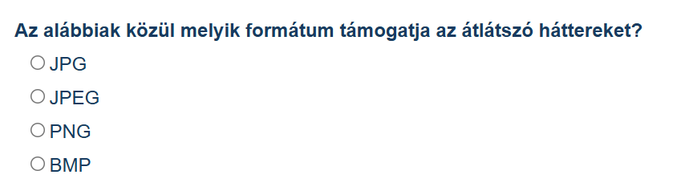
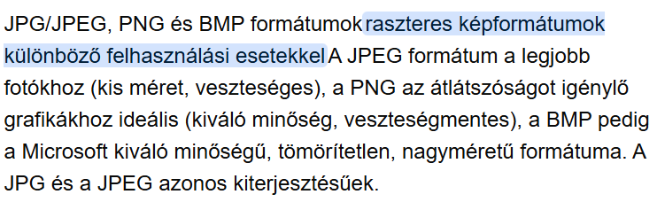

Tesztkérdések 1.

Slide 12
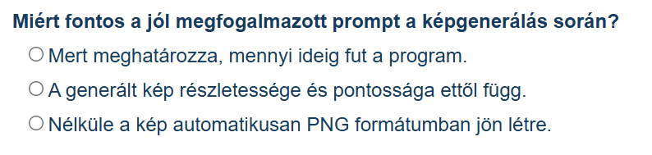
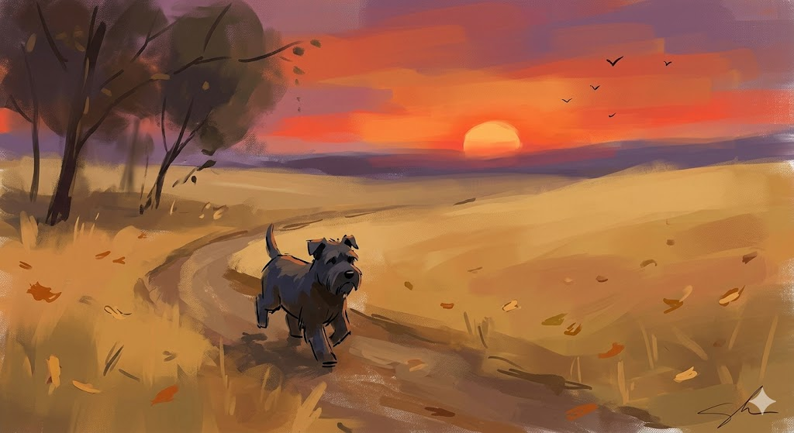
Tesztkérdések 2.

Slide 13
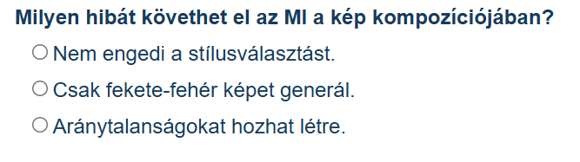
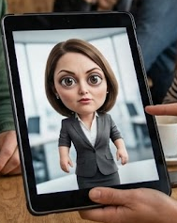
Tesztkérdések 3.

Slide 14
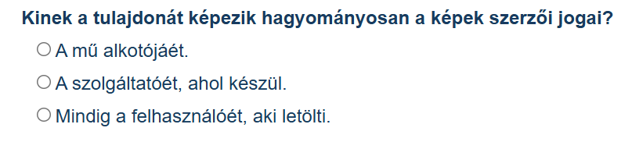
Tesztkérdések 4.
Mit jelent pontosan a szerzői jog?
Bármi, amit megalkotunk, legyen az irodalmi, tudományos vagy művészeti alkotás, automatikusan szerzői jogi védelem alá esik. Ez azt jelenti, hogy nincs szükség arra, hogy adott anyagot bármilyen nyilvántartásba vegyük, a szerzői jog minden esetben automatikusan megilleti a mű alkotóját, azaz minket.

Slide 15
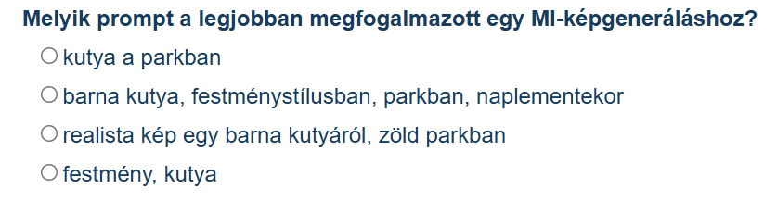
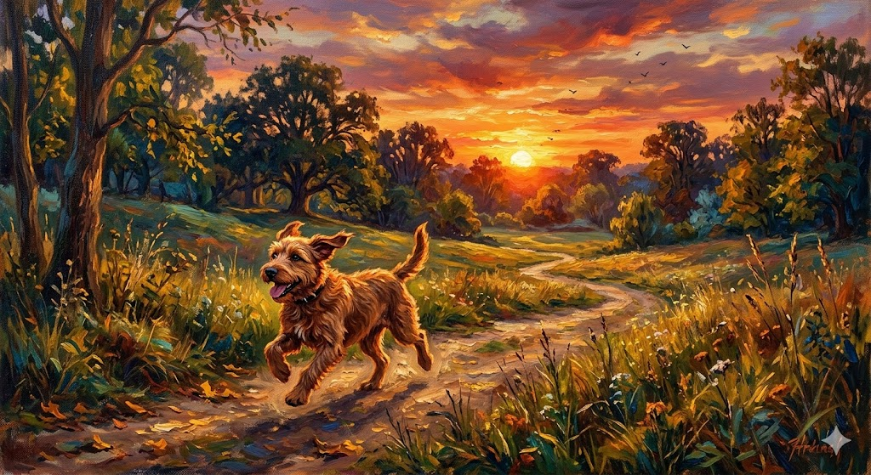
Tesztkérdések 5.

